Slide 1
ФІЗІОТЕРАПІЯ

Slide 2
Під цим терміном мається на увазі група немедикаментозних методів лікування, що здійснюються за допомогою спеціальної апаратури. У більшості своїй ці методи засновані на використанні лікувальних властивостей електричного струму, пов’язаного з ним магнітного поля і різного спектра світлового випромінювання. До цієї ж групи відносять методи, засновані на механічному фізичному впливі. Для лікування і профілактики захворювань використовується енергія різних видів електричного струму, електричних, магнітних полів, ультразвуку, світла різного спектру.

Slide 3
На відміну від природних лікувальних факторів ці штучно створені лікувальні чинники називають преформованими факторами. В основі механізму дії штучних фізичних факторів, як і природних, лежить рефлекторна відповідь організму на подразник. Відбувається це за рахунок перетворення енергії (електричної, механічної, теплової) в біологічні процеси. Перетворення енергії фізичних факторів здійснюється не безпосередньо, а через перетворення її в біологічні процеси на рівні молекул.

Slide 4
астосування преформованих лікувальних факторів в лікувальних цілях практично не дає побічних ефектів. Фізіотерапія дозволяє скоротити прийом ліків, за рахунок підвищення чутливості організму, зводить до мінімуму побічні явища і неприємні наслідки як самої хвороби, так і її лікування, сприяє скороченню термінів лікування, прискоренню відновлення, активізації найважливіших біохімічних процесів в організмі, налаштовуючи природні сили організму на одужання. Фізичні фактори завжди мали великий вплив на людину протягом всього його життя на землі, внаслідок чого фізіотерапевтичні процедури досі впливають на організм більш ефективно, ніж багато лікарських засобів. З метою терапії вони можуть бути основним або допоміжним методом в комплексі лікувальних заходів, що включають санаторно-курортне лікування

Slide 5
Головна мета фізіотерапії – досягнення найкращого ефекту в лікуванні захворювання при найменшому навантаженні на організм пацієнта.
У санаторії «Кришталеве джерело» застосовуються такі методи апаратної фізіотерапії:

Slide 6
гальванізація
електрофорез лікарських засобів;
ампліпульстерапія;
діадинамотерапія;
дарсонвалізація;
УВЧ- терапія;
магнітотерапія;
ультразвукова терапія;
тубус-кварц;
синглетно-киснева терапія.

Slide 7
Гальванізація – застосування з лікувальною метою постійного електричного струму низької напруги (до 80 В) при невеликій силі струму (до 50 мА). В даний час для гальванізації використовується виключно струм, що отримувався шляхом випрямлення і згладжування змінного струму мережі.

Slide 8
Проходячи через шкіру, гальванічний струм зустрічає великий опір епідермісу. На подолання цього опору витрачається значна частина енергії струму і саме тут – у місці поглинання основної кількості її – розвиваються найбільш значні при гальванізації реакції. Перш за все, це гіперемія та відчуття печіння з поколюванням під електродами, що виникають в результаті викликається струмом зміни звичайного співвідношення тканинних іонів, рН середовища, утворення тепла. Поряд з цим виділення біохімічно активних речовин, активація ферментів і обмінних процесів рефлекторно викликають посилений приплив крові до області дії. Відчуття печіння і поколювання посилюється із збільшенням сили струму та тривалості впливу до нестерпних і появи хімічних опіків при тривалому пропусканні струму.

Slide 9
У зв’язку з поширенням струму по тканинах з доброю електропровідністю і дуже швидким зменшенням щільності в глибині тканин, безпосередня дія струму зменшується від поверхні до більш глибоко розташованих тканини. Під впливом гальванізації посилюються крово- і лімфообіг, підвищується резорбційна здатність тканин, стимулюються обмінно-трофічні процеси, підвищується секреторна функція залоз, виявляється болезаспокійлива дія.

Slide 10
Гальванічний струм, особливо застосований на область печінки, посилює дію коагулянтів і подовжує їх знаходження в організмі на 2-4 години. Ефект потенціювання зберігається протягом 4-6 годин після гальванізації. Дія антикоагулянтів, в першу чергу застосованих в невеликих дозах, при гальванізації, навпаки, послаблюється і розвивається в більш пізні (на 30 – 120 хв) терміни. Гальванізація підсилює також гіперкоагулюючу дію адреналіну, ацетилхоліну, тромбіну і гістаміну. Гальванічний струм, застосований за очноямково-потиличною методикою, пролонгує і потенціює дію психотропних засобів (галоперидол, седуксен, амізил, оксибутират натрію та ін), зменшує кількість і частоту побічних реакцій, що ними викликаються.

Slide 11
ри застосуванні гальванізації можна зменшити дозування десенсибилизирующих засобів та імунодепресантів, тому що гальванічний струм підсилює їх дію, сприятливо впливає на імунологічні процеси і загальну реактивність.
Показання до застосування гальванізації: захворювання і ураження різних відділів периферичної нервової системи інфекційного, токсичного і травматичного походження (радикуліти, плексити, неврити, невралгії різної локалізації), наслідки захворювань і уражень головного і спинного мозку, мозкових оболонок, невротичні стани, вегетативно-судинні порушення , хронічні запалення суглобів (артрити) травматичного, ревматичного та обмінного походження та ін.

Slide 12
Електрофорез лікарських засобів представляє собою поєднаний (одночасний) вплив постійного струму, частіше гальванічного, і невеликої кількості лікарської речовини або коктейлю, що поступає з ним в організм та складається з декількох лікарських препаратів.

Slide 13
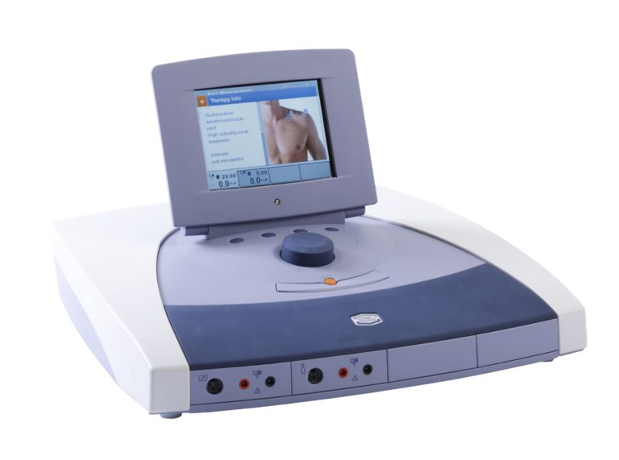

Slide 14
Внаслідок дуже малої швидкості переміщення іонів, великого опору епідермісу, обмеженості часу процедури і сили струму, протягом процедури іони лікарської речовини проникають лише в епідерміс, утворюючи в ньому своєрідне депо. З нього лікарська речовина поступово вимивається кровоносною і лімфатичною системами і розноситься по організму, у зв’язку з чим розраховувати на швидкий ефект лікарської речовини при електрофорезі не слід. Та й кількість речовини, що поступає в шкірне депо становить лише 2-3% від об’єму, що був використаний при процедурі.

Slide 15
Ліки, які вводяться методом електрофорезу, по-перше, мають властивість вступати в місцеві обмінні процеси, безпосередньо впливаючи цим на перебіг патологічних і фізіологічних реакцій в тканинах, де проводиться вплив. По-друге, вони викликають тривале і безперервне подразнення нервових рецепторів шкіри, що призводить до утворення рефлекторних реакцій генералізованого і метамерного характеру. По-третє, ті лікарські речовини, що надходять у кров і лімфу з депо чинять гуморальну дію на найбільш чутливі до них тканини.

Slide 16
У механізмі лікувальної дії цього методу провідне значення належить струму, який одночасно підвищує чутливість тканин до дії ліків.
До особливостей лікувальної дії електрофорезу лікарських засобів відносять:
1) можливість зосередження впливу на будь-якій поверхнево – розташованій ділянці тіла, наприклад суглобі;
2) велика тривалість дії процедур – депо лікарської речовини зберігається протягом декількох днів;
3) виключення впливу лікарських речовин на органи травлення;
4) надходження лікарської речовини в організм у вигляді іонів, тобто в активно діючій формі

Slide 17
Спосіб введення лікарських речовин в організм за допомогою електрофорезу має ряд переваг у порівнянні з введенням тих же препаратів, але в інших лікарських формах (у вигляді капсул, таблеток, ін’єкцій, драже та ін):
присутня можливість введення не одного, а декількох лікарських засобів одночасно з різних полюсів;
найбільша концентрація лікарського препарату утворюється саме в патологічному вогнищі;
препарат вводиться в організм без порушення шкірних покривів, тому немає необхідності в стерилізації препарату.

Slide 18
Останнім часом все частіше замість гальванічного струму при електрофорезі використовують постійні імпульсні струми – випрямлений синусоїдальний модульований або діадинамічний. Хоча загальна кількість речовини, що надходить в організм, при цьому менша, за рахунок підбору певних імпульсних форм можна підвищити специфічність дії методу. Так, для більш глибокого проникнення в тканини і швидкого надходження в кров доцільно електрофорез проводити синусоїдальними модульованими струмами (СМТ) у випрямленому режимі.

Slide 19
Показання до електрофорезу лікарських засобів вельми широкі. Вони визначаються фармакотерапевтичними властивостями препарату, що вводиться з обов’язковим урахуванням показань до використання постійного струму. Лікарський електрофорез застосовують при захворюваннях центральної і периферичної нервової системи, опорно-рухового апарату, гінекологічних захворюваннях та ін.
Протипоказання до гальванізації та електрофорезу:
виражений атеросклероз,
індивідуальна непереносимість гальванічного струму або застосовуваних лікарських речовин,
гострі серцево-судинні захворювання,
поширені дерматози,
злоякісні новоутворення,
схильність до кровотеч,
гострі гнійно-запальні процеси.

